Slide 1


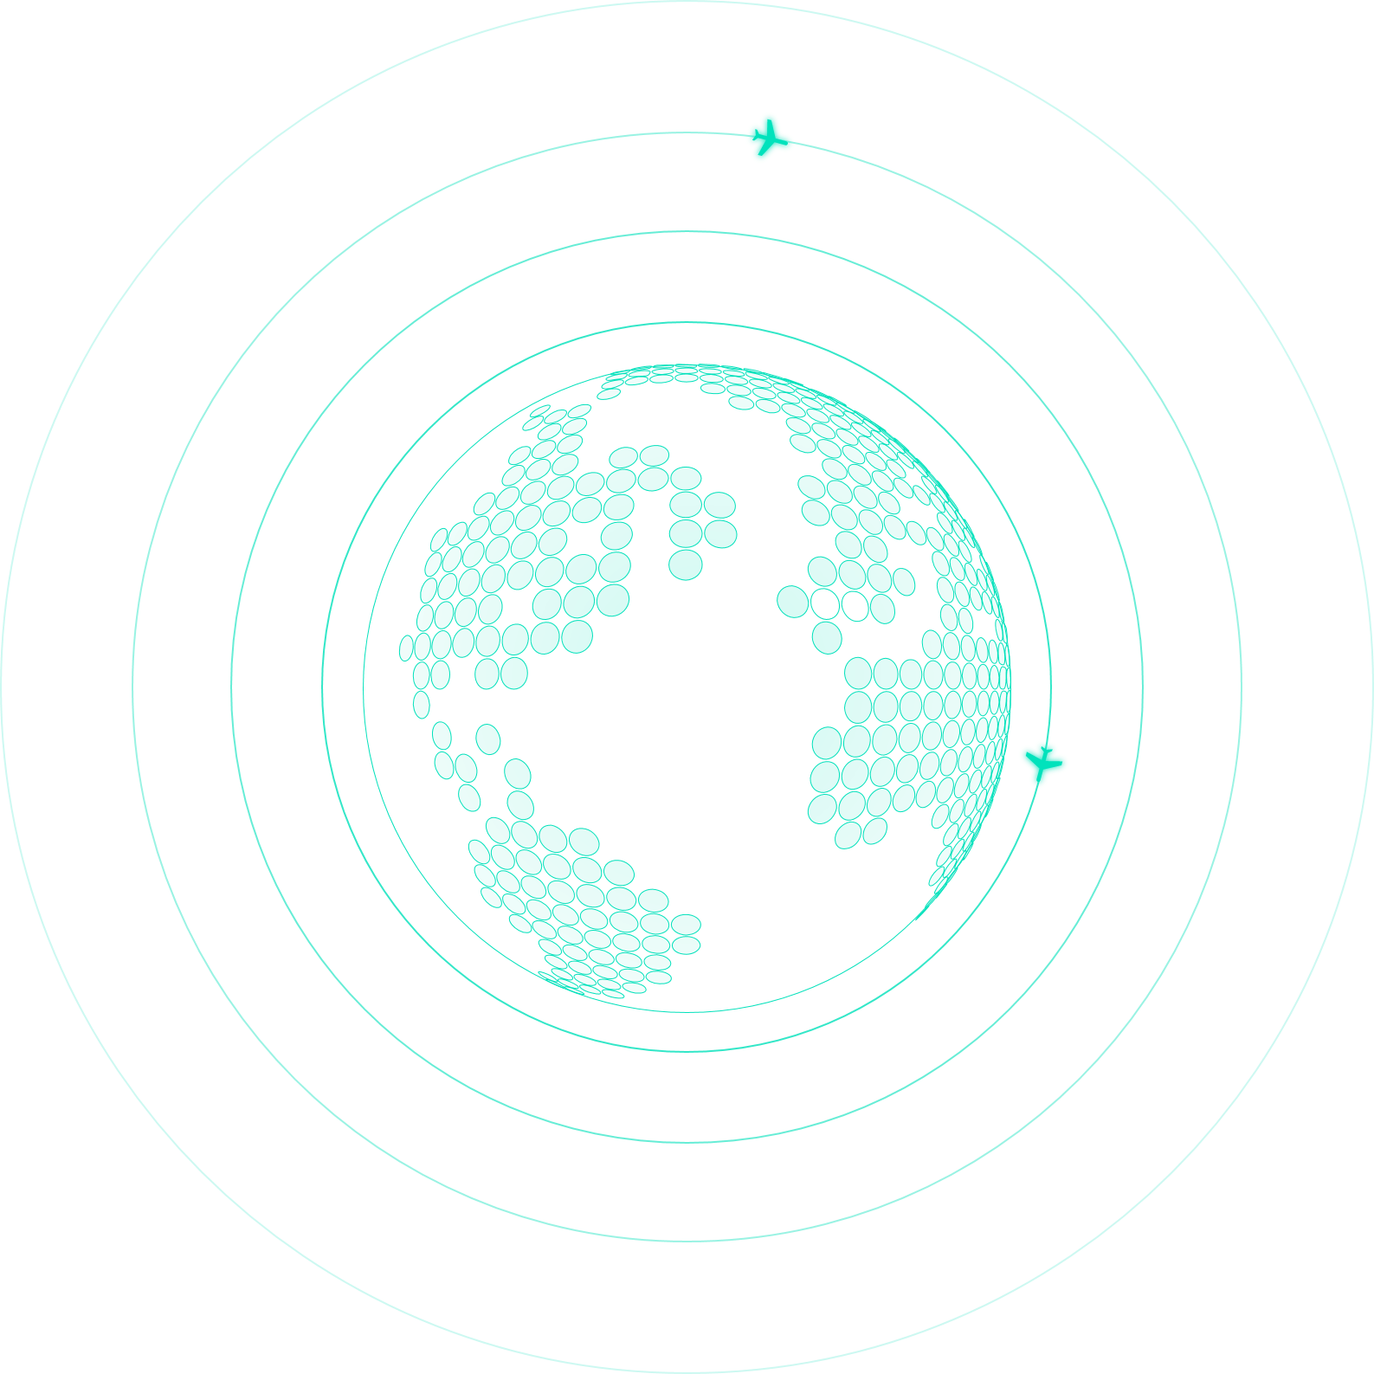
10110110001010111000101110100111000110100
大数据分析处理
numpy科学计算基础
数组运算

Slide 2
1
矢量化运算
目录
2
数组广播
3
数组与标量间的运算

Slide 3



01
矢量化运算

Slide 4
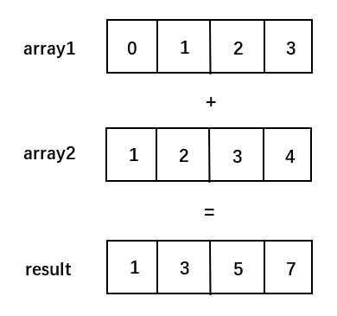
形状相等的数组之间的任何算术运算都会应用到元素级，即只用于位置相同的元素之间，所得的运算结果组成一个新的数组。

Slide 5
data1 = np.array([[1, 2, 3], [4, 5, 6]])
data2 = np.array([[1, 2, 3], [4, 5, 6]])
#数组相加
data1+data2
#数组相减
data1- data2
#数组相乘
data1*data2
#数组相除
data1/ data2
array([[ 2, 4, 6],
[ 8, 10, 12]])
array([[0, 0, 0],
[0, 0, 0]])
array([[ 1, 4, 9],
[16, 25, 36]])
array([[1., 1., 1.],
[1., 1., 1.]])

Slide 6
02
数组广播

Slide 7
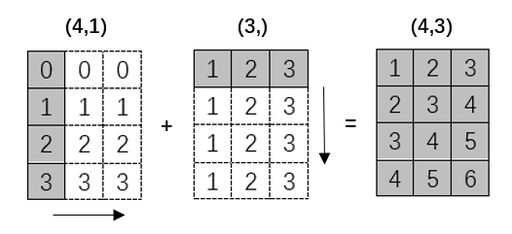
当形状不相等的数组执行算术计算的时候，就会出现广播机制，该机制会对数组进行扩展，使数组的shape属性值一样，这样就可以进行矢量化运算了。

Slide 8
广播机制需要满足如下任意一个条件即可：
（1）两个数组的某一维度等长。
（2）其中一个数组为一维数组。
广播机制需要扩展维度小的数组
使得它与维度最大的数组的shape值相同，以便使用元素级函数或者运算符进行运算。

Slide 9
03
数组与标量间的运算

Slide 10
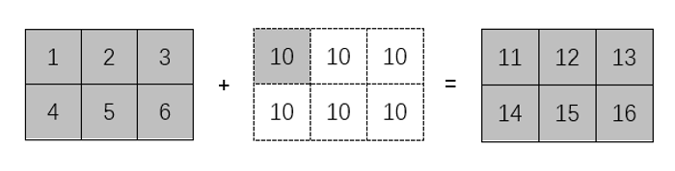
数组与标量的算术运算也会将那个标量值传播到各个元素。当数组进行加、减、乘或除以一个数字时，这些称为标量运算。
标量运算会产生一个与数组具有相同行和列的新矩阵，其原始矩阵的每个元素都被相加、相减、相乘或者相除。

Slide 11
data1 = np.array([[1, 2, 3], [4, 5, 6]])
data2 = 10
#数组相加
data1+data2
#数组相减
data1- data2
#数组相乘
data1*data2
#数组相除
data1/ data2
array([[11, 12, 13],
[14, 15, 16]])
array([[-9, -8, -7],
[-6, -5, -4]])
array([[10, 20, 30],
[40, 50, 60]])
array([[0.1, 0.2, 0.3],
[0.4, 0.5, 0.6]])

Slide 12
谢谢观看！

